Slide 1


The Music
羅技 - NGU

Slide 2

一句話介紹作品
我們把音樂變簡單了

Slide 3
學習撰寫樂譜
如果我今天沒有輔助工具…

Slide 4
學習撰寫樂譜
如果有The Music的幫忙…

Slide 5
學習撰寫樂譜
如果今天一直打錯…

Slide 6
樂譜聆聽享受
怎麼有地方聽起來怪怪的…

Slide 7
樂譜聆聽享受
我該怎麼挑選演奏樂器…

Slide 8
樂譜聆聽享受
這個音域太高我不會…

Slide 9
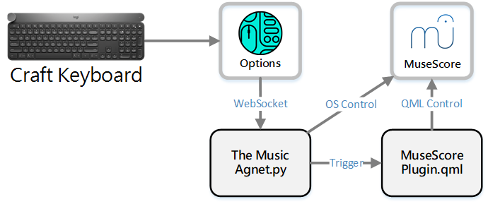
軟體架構

Slide 10
總結來說，我們讓音樂
創作更簡單
學習更快速
享受更多元

Slide 11
Music is our Language.

